Slide 1
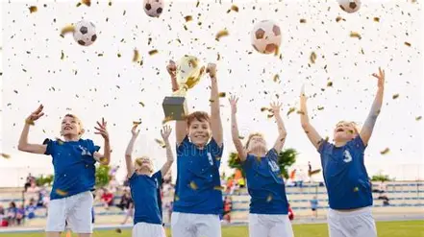

DISTRICT DU PUY-DE-DÔME
COMMISSION DES JEUNES
PROJET réforme U15-U14
Sécuriser le parcours des jeunes joueurs en préformation

Slide 2
Fonctionnement ACTUEL U14-U15
Structure actuelle : Le championnat U14-U15 est composé de 4 divisions (D1, D2, D3, D4) avec un système de montées et descentes entre les niveaux. Les équipes de D3 et D4 s'y qualifient par une phase de brassage en début de saison.
Composition des divisions et système de montées/descentes
Division | Nbre d’équipes | Format | Phase | Montées | Descentes | Accès
D1 | 10 | 1 groupe | 2 | 1 + 1 | 3 | D2
D2 | 10 | 1 groupe | 2 | 3 | 3 | D3
D3 | 20 | 2 groupes | 2 | 2 |  | Brassage
D4 | 32 | 4 groupes | 2 | 4 |  | Brassage
COMMISSION DES JEUNES
Saison N/N+1

Slide 3
Quelques chiffres
826 licenciés U14
8% jouent en Ligue ou D1
DIAGNOSTIC
LIMITES DU MODÈLE ACTUEL
Problématiques et contraintes du système U14-U15 actuel
Constat : Le système actuel présente plusieurs limitations majeures qui impactent négativement le développement des jeunes joueurs U14 et leur intégration dans les compétitions.
Parcours du joueur peu adapté
Niveau subi hérité
Visibilité limitée
Les U14 jouent rarement en dans le niveau 1 de leur club, souvent relégués en niveau 2.
Écarts de gabarit et rythme avec les U15.
Temps de jeu insuffisant pour leur développement.
Niveau dicté par les U15 N-1, pas adapté aux U14.
Compétition hétérogène avec des écarts importants.
Pas de référence de niveau cohérente.
Risque de décrochage des jeunes
Détection difficile des talents U14.
Pas de championnat dédié pour les U14.
Intégration forcée dans U14-U15.
COMMISSION DES JEUNES
Saison N/N+1

Slide 4
LE PROJET
Création d’un championnat U14 district voire Interdistrict
Championnat dédié pour sécuriser le parcours des jeunes joueurs
Championnat U14 fondé sur la saison U13 N-1
Création d'une compétition de référence pour les U14, basée sur le parcours de l'année U13, avec un format de 10-12 équipes en matchs aller-retour et qualification vers U15 R2.
Format de compétition
Critères d'accès
Montées sportives
Championnat 1 phase ou 2 phases
Formule à déterminer (Inscris)
Calendrier stabilisé
Equipes U13 Ligue/Interdistrict
Déclinaison D1 U13
Déclinaison D2
Puis D3 D4 D5
Champion U14 → U15 R2
Champion U15 D1 → U16 R2
Finalité régionale
COMMISSION DES JEUNES

Slide 5
LES ENJEUX
POURQUOI RÉFORMER ?
Objectifs et bénéfices de la création d’un championnat U14 dédié
Objectif principal : Créer un championnat U14 Distinct pour sécuriser le parcours des jeunes joueurs et adapter la compétition au niveau réel de la génération, en s'appuyant sur la génération.
Sécuriser le parcours
Adapter la compétition
Bénéfices attendus
Améliorer le passage au foot à 11
Assurer un temps de jeu adapté
à la génération
Fidéliser dans son club de U13 à U18.
Niveau basé sur la génération
Championnat protégé
Cohérence avec la finalité foot à 8.
Équité sportive entre les générations
Progression des joueurs
Mieux préparer au niveau régional
Fidéliser le parcours dans le club
Épanouissement
Elever le niveau de nos jeunes
COMMISSION DES JEUNES

Slide 6






EN RÉSUMÉ
LES PARCOURS POSSIBLES
Exemple club n’ayant pas de U15 R2 et ayant une équipe U15 district D1 ou D2
D1 ou D2
Saison 25/26
D1 ou D2
Saison 26/27
Saison 27/28
COMMISSION DES JEUNES

Slide 7
EN RÉSUMÉ
LES PARCOURS POSSIBLES
Exemple club ayant U15 R2
Uniquement si descente des u15 de R2
Saison 25/26
R1
R2
Saison 26/27
Saison 27/28
COMMISSION DES JEUNES

Slide 8
EN RÉSUMÉ
LES PARCOURS POSSIBLES
Exemple club ENGAGEANT QUE DES U14
Mieux classé des potentiels accédants
Saison 25/26
D2 sous réserve de classement
Ou U15 Brassage
Saison 27/28
COMMISSION DES JEUNES

Slide 9
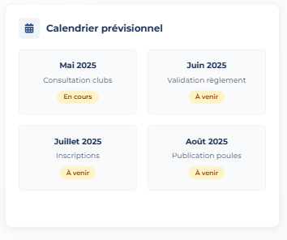
ECHEANCIER
Décision attendue et prochaines étapes
Validation de la réforme et calendrier de mise en œuvre
Championnat réservé aux U14
3 U13
U15F Illimitées
CFI U14 U19 validé ou en cours
COMMISSION DES JEUNES

